Slide 1
复变函数论
第二节、解析函数的孤立奇点
1 孤立奇点的类型
2 可去奇点
3 极点
4 本性奇点
5 皮卡定理

Slide 2
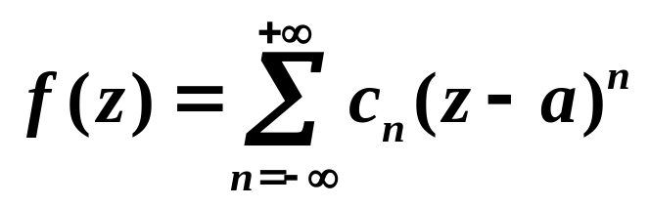
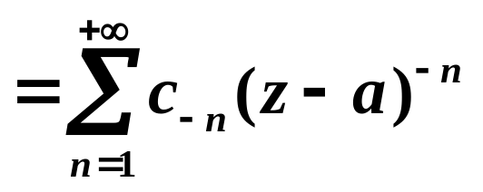
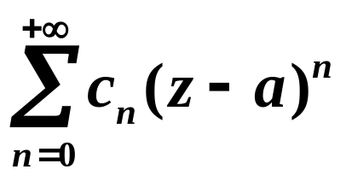

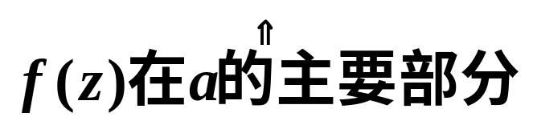
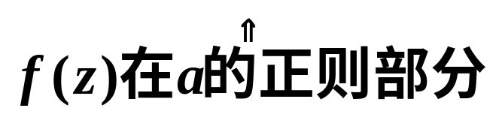
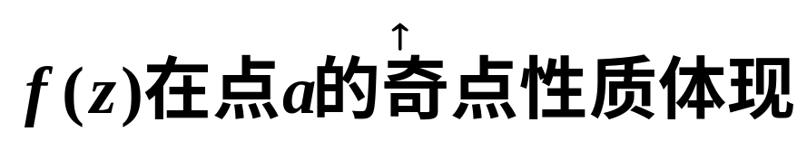
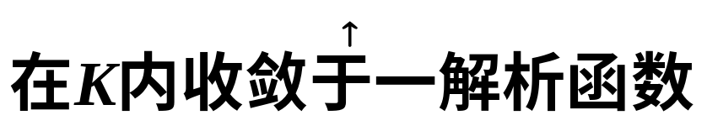
一 孤立奇点的三种类型

Slide 3
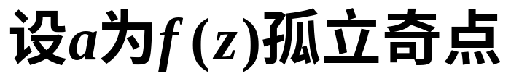
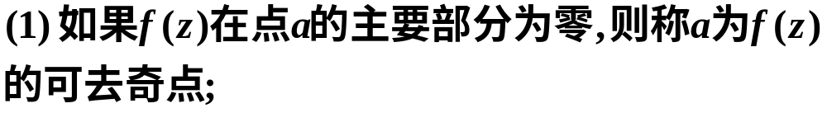
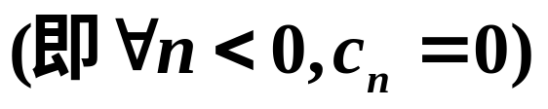
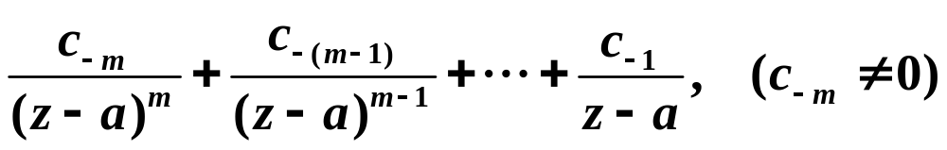

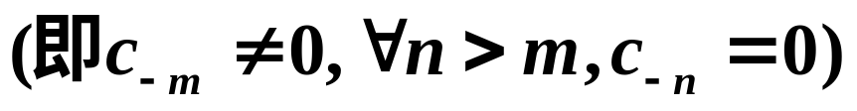
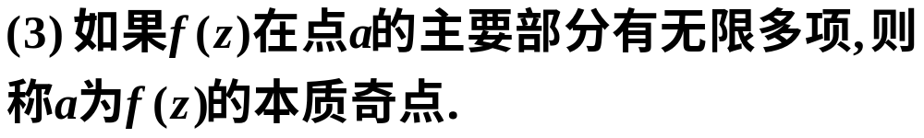
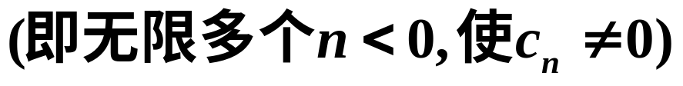
定义5.2

Slide 4
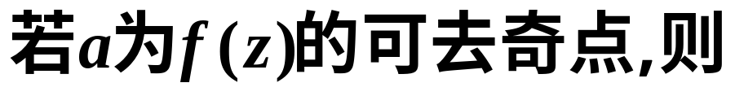
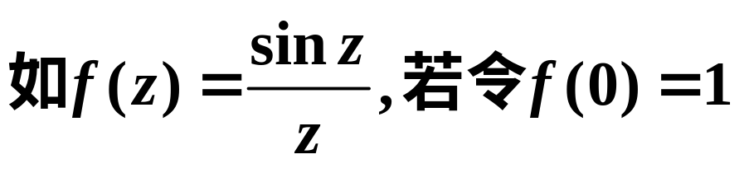
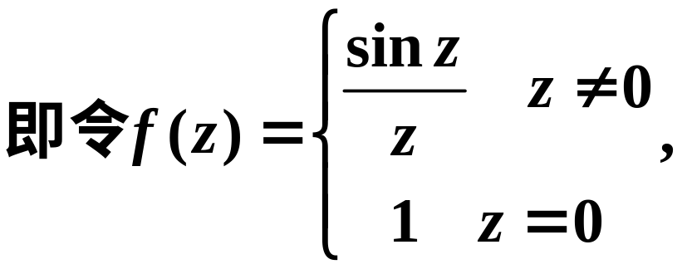
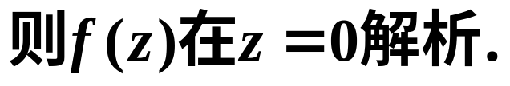
二 可去奇点

Slide 5
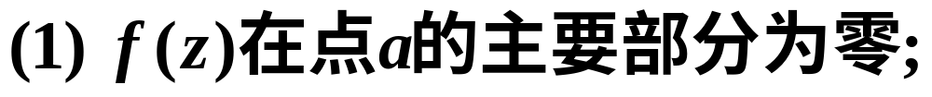
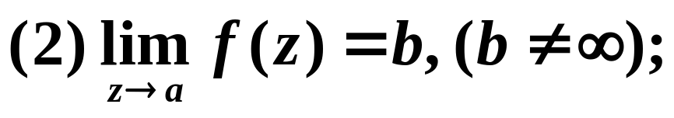
定理5.3
因此,它们中任何一条都是可去奇点的特征:

Slide 6
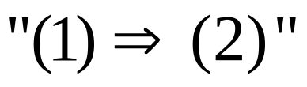
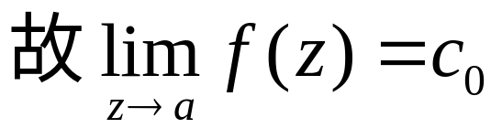

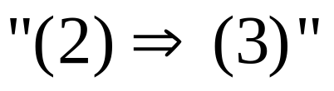
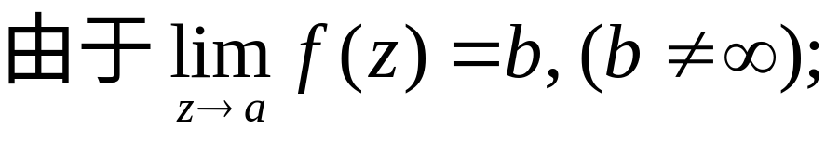
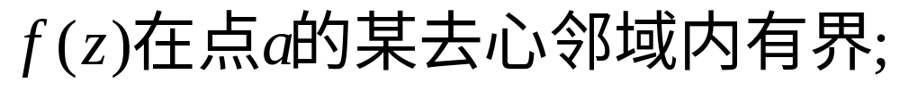
证明
由于
由函数极限的性质,

Slide 7
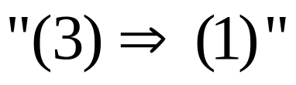
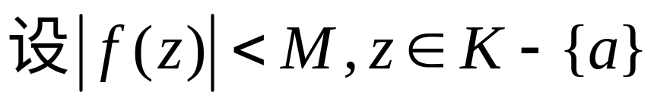
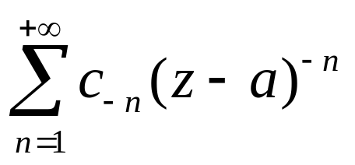
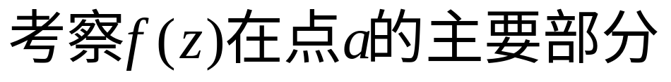
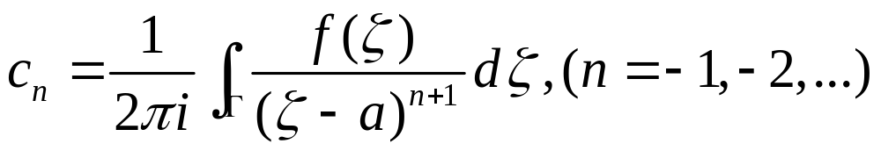
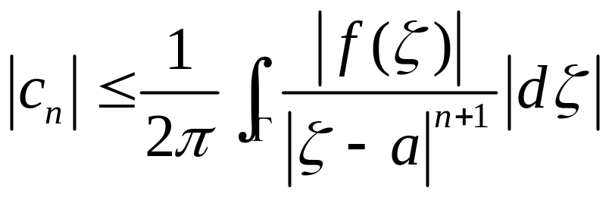
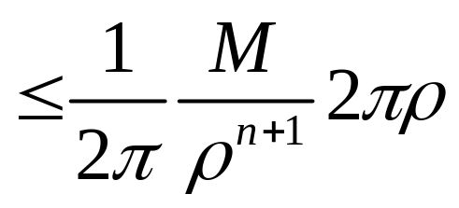
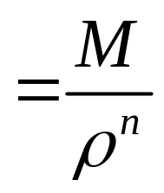

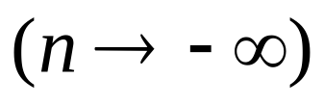
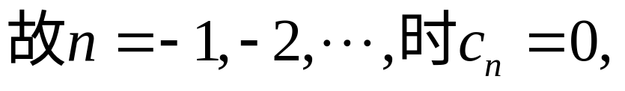
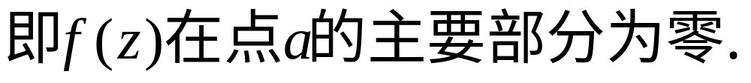

Slide 8
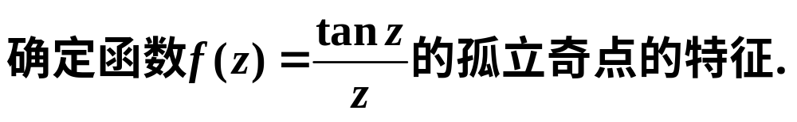
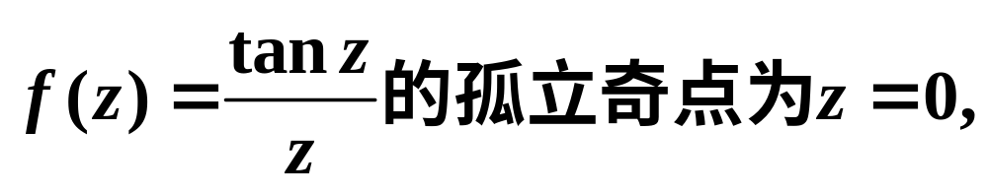
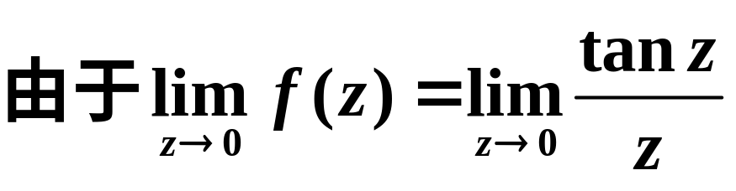
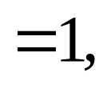
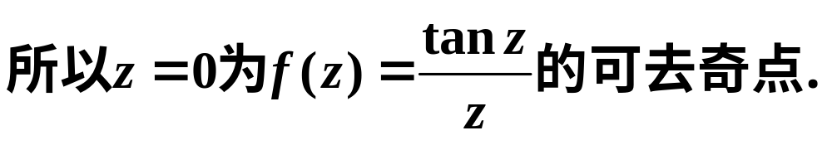
例1
解

Slide 9
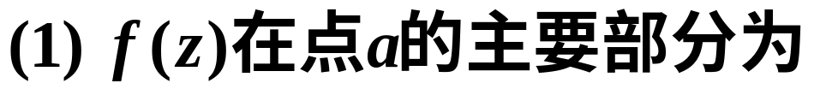
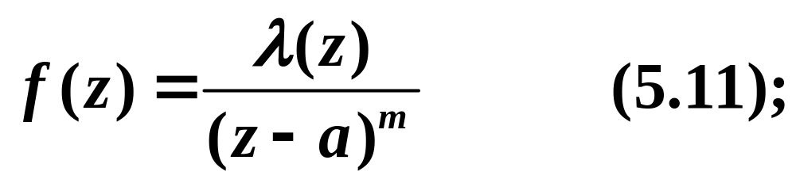
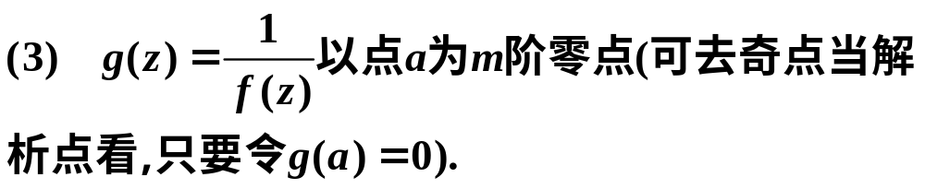
三 极点
1定理5.4
因此,它们中任何一条都是m阶极点的特征

Slide 10
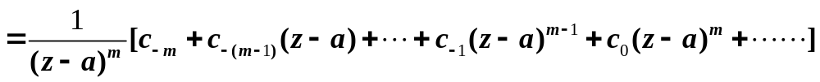
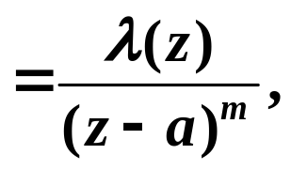
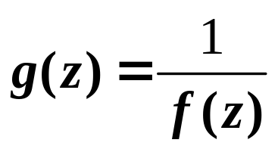
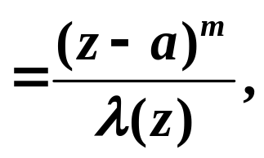
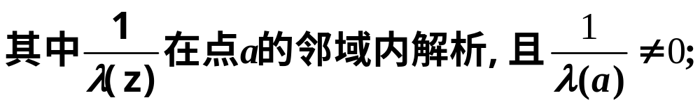
证明
若(1)为真,
则在点a的某去心邻域内有
若(2)为真,
则在点a的某去心邻域内有

Slide 11
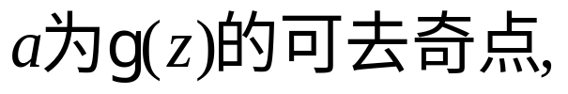










因此,
作为解析点看,只要令
则在点a的某邻域内有

Slide 12






1定理5.5
证明
注

Slide 13














例2
解
由于
而
故
因而

Slide 14



四 本质奇点
1定理5.6
2定理5.7

Slide 15




证明
与假设矛盾;
亦与假设矛盾;

Slide 16







例3
解
由于
可去奇点
注
孤立奇点
极 点
非孤立奇点
本质奇点
支点(多值函数)

Slide 17
五 Picard定理
若z=a为f(z)的本质奇点，则f(z)在点a的去心邻域内的洛朗展式中有无穷多个z-a的负幂项，它不能像前面可去奇点和极点两种情况可以转化为解析函数和f(z)=λ(z)/(z-a)^m来表示。事实上，当z→a时， f(z)的变化相当复杂，下面的两个定理说明了解析函数在其本质奇点邻域内的特性。

Slide 18



五 Picard定理
1定理5.8(Weierstrass)
注:

Slide 19



证明
注
由定理5.3(2)及定理5.5易证.

Slide 20






由(1)的结论,
从而

Slide 21








例4
解

Slide 22









Slide 23








例5
解

Slide 24






2 Picard大定理
定理5.9

Slide 25







六 Schwarz定理

Slide 26















证明
于是
即

Slide 27




由最大模原理,
亦即

Slide 28









注1 几何意义

Slide 29

注2

Slide 30
作 业
P213习题(一) 4(1,3), 6, 8(3,4)
P214习题(二) 5

